Slide 1
图像复原：逆图像处理
组员：郭佳怡、李佳、喻勇强

Slide 2
目录：
1. 摘要
2. 背景
3. 原理
4. 实验
5. 参考

Slide 3
摘要：
逆图像处理是对图片作用某个算子之后，再设计相应算法对图像进行逆处理，重新得到原图片的
而过程。在这次实验中，我们选择了对图片进行高斯平滑，并且对经过平滑之后的图像进行逆处
理，以实现原图的复原。并且整个过程没有考虑信道的线性加法噪声。
我们共实现了三种不同的算法来对图像进行复原。最基础的一个算法是根据课上给出的估计psf的
方法，用大气湍流模型来近似图像的点扩展函数，通过调整k的参数获得尽可能好的效果。但是
因为这种算法的复原效果有限，因此通过查阅文献[1]，选择了Richardson-Lucy反卷积的算法，
并且对原有算法进行了改进，消除了多次迭代时会产生的振铃现象。同时，因为这种算法的前提
条件是已知点扩散函数的反卷积，因此为了进一步提高整个复原过程的通用性，即在只给定处理
后的图像而不知道处理时的算子也能成功对图片进行复原，我们又实现了盲反卷积的算法。
最终，为了能够定量的给出复原效果的评估，我们也设计了复原效果的评估函数，用于评估并且
比较不同复原算法的实际效果。
[1]:William Hadley Richardson, “Bayesian-Based Iterative Method of Image Restoration*,”
J. Opt. Soc. Am. 62, 55-59 (1972)

Slide 4
背景：
因为图像退化难以避免，图像逆处理是比较基础也是用处广泛的算法应用。在我们的实验中，
整个过程可以看作是特殊的图像复原过程，即只考虑算子的退化影响，而将噪声看作为0的情况。
图像退化的产生可能有很多原因，比如拍照的时候相机与物体之间的相对运动产生的运动模糊，
成像系统特性所造成的灰度失真以及图像畸变等。因此，能够消除这种退化的求逆过程的解就
变得十分重要。但是，往往这种求逆过程的解并不是唯一的，并且在实验中我们也可以发现，
尽管已知点扩散函数，也无法实现100%完全复原原图像。
因此通常情况下，都会根据某些先验知识以及比较通用的数学模型，对不同的退化原因建立
不同的退化函数模型，再用逆处理恢复原始的图像。或者当我们对图像掌握的信息不足以直
接得到点扩散函数的模型表达时，也可以给定一个初始的估计函数，并且通过多次循环迭代
进行逐步修正，最终逼近原始图像。

Slide 5
关于为什么设定0噪声的说明：
在RL算法中，如果模糊图片后（高斯平滑加噪声），如果不进行去噪操作，
迭代后会出现大量可见噪声，这导致图片总体上和原图差距很大，此时，一
般的评估函数不再起作用，因为噪声带来的负面影响大于算法复原的效果。
因此，得到模糊图片后需要去噪声，（前后分别有个添加噪声和去噪的操作）
为了方便起见，在整个流程中就不再增加噪声，根据我们的实验，对于增加了
噪声的模糊图片，去噪并用RL算法复原图片后效果依旧是明显的。
$$Y = H⊗X + n$$

Slide 6
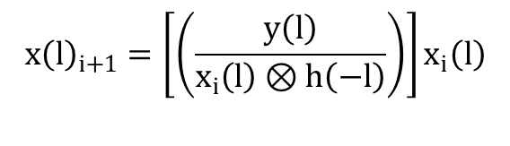
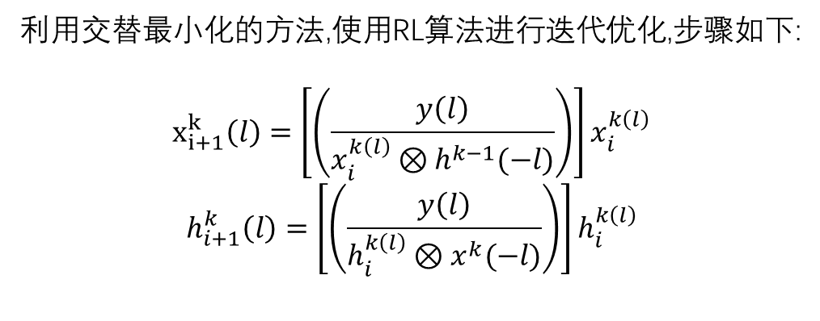
原理：
大气湍流模型：
$$H\left(μ,v\right) = e^{−k{\left(μ^{2}+v^{2}\right)}^{\frac{5}{6}}}$$
Richardson Lucy反卷积：
通过最大似然估计以及贝叶斯定理，得到的迭代公式如下：
$$x{\left(l\right)}_{i+1}=\left[\left(\frac{y\left(l\right)}{x_{i}\left(l\right)⊗h\left(−l\right)}\right)\right]x_{i}\left(l\right)$$
Richardson Lucy盲反卷积：
利用交替最小化的方法,使用RL算法进行迭代优化,步骤如下:
$$x_{i+1}^{k}\left(l\right)=\left[\left(\frac{y\left(l\right)}{x_{i}^{k\left(l\right)}⊗h^{k−1}(−l)}\right)\right]x_{i}^{k\left(l\right)}$$
$$h_{i+1}^{k}\left(l\right)=\left[\left(\frac{y\left(l\right)}{h_{i}^{k\left(l\right)}⊗x^{k}(−l)}\right)\right]h_{i}^{k\left(l\right)}$$

Slide 7
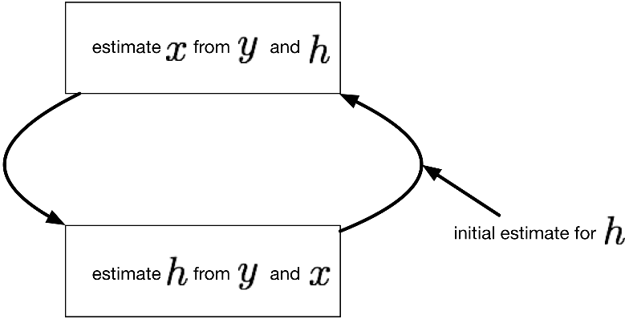



交替最小化：
$$y=h⊗x$$
$$x_{k}=f\left(y,h_{k−1}\right)$$
$$h_{k}=f\left(y,x_{k}\right)$$
These steps can be summarized in two steps:
Take a step in the direction that optimizes Xk+1 with knowledge of Y and Hk.
With this new estimate Xk+1 and knowledge of Y, optimize for Hk+1.
[3] D. A. Fish, A. M. Brinicombe, E. R. Pike, and J. G. Walker, "Blind deconvolution by means of the Richardson–Lucy algorithm," J. Opt. Soc. Am. A 12, 58-65 (1995)

Slide 8
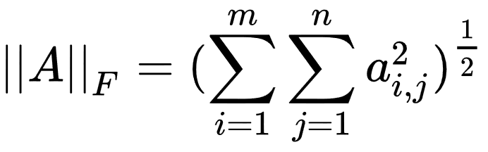
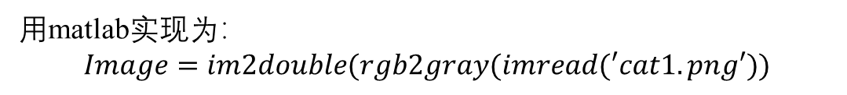
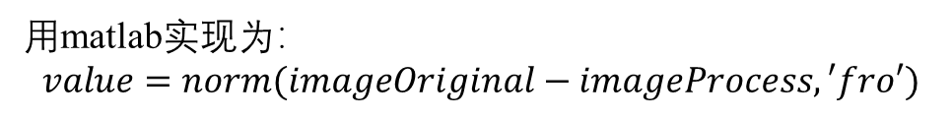
实验设置：
图片：实验将RGB图片转换为灰度图片
用matlab实现为：
$$Image=im2double(rgb2gray(imread(′cat1.png′))$$
评估函数：
评估方法为原图像减去复原后的图像，然后求所得矩阵的F-范数。
用matlab实现为：
$$value=norm(imageOriginal−imageProcess,′fro′)$$

Slide 9
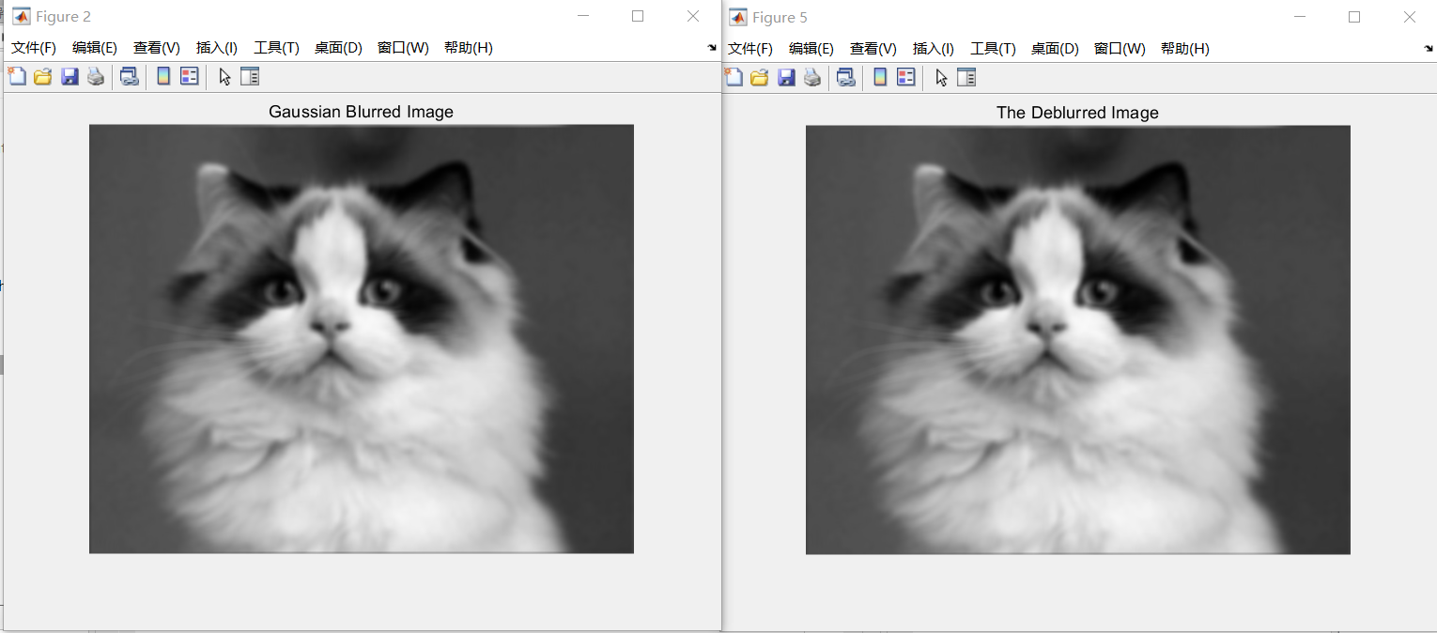

实验1：
使用大气湍流模型估计点扩散函数：

Slide 10
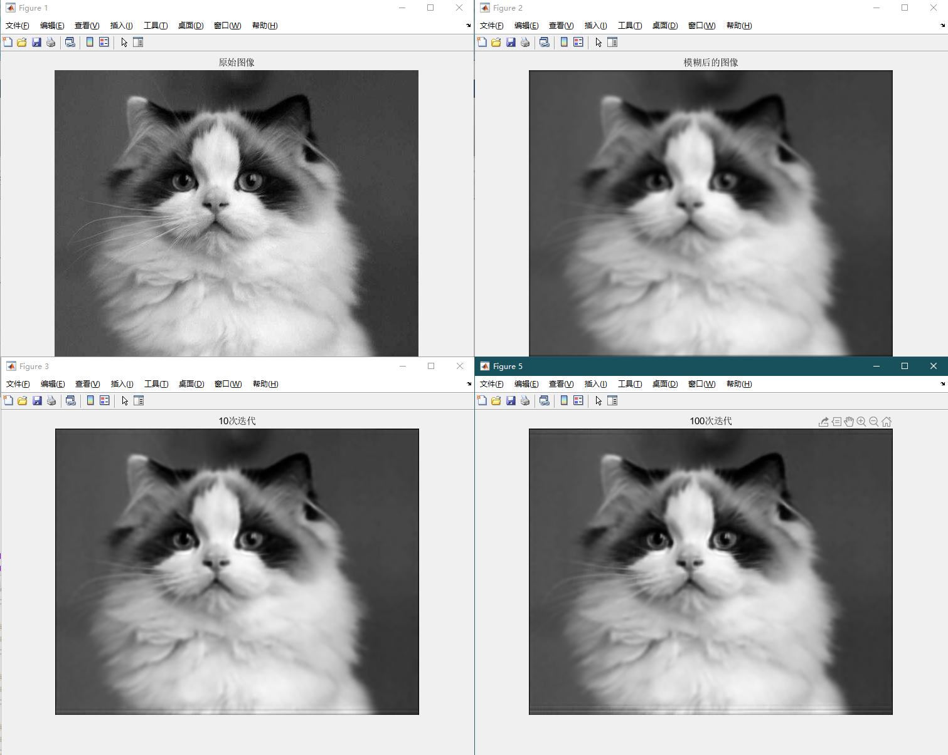
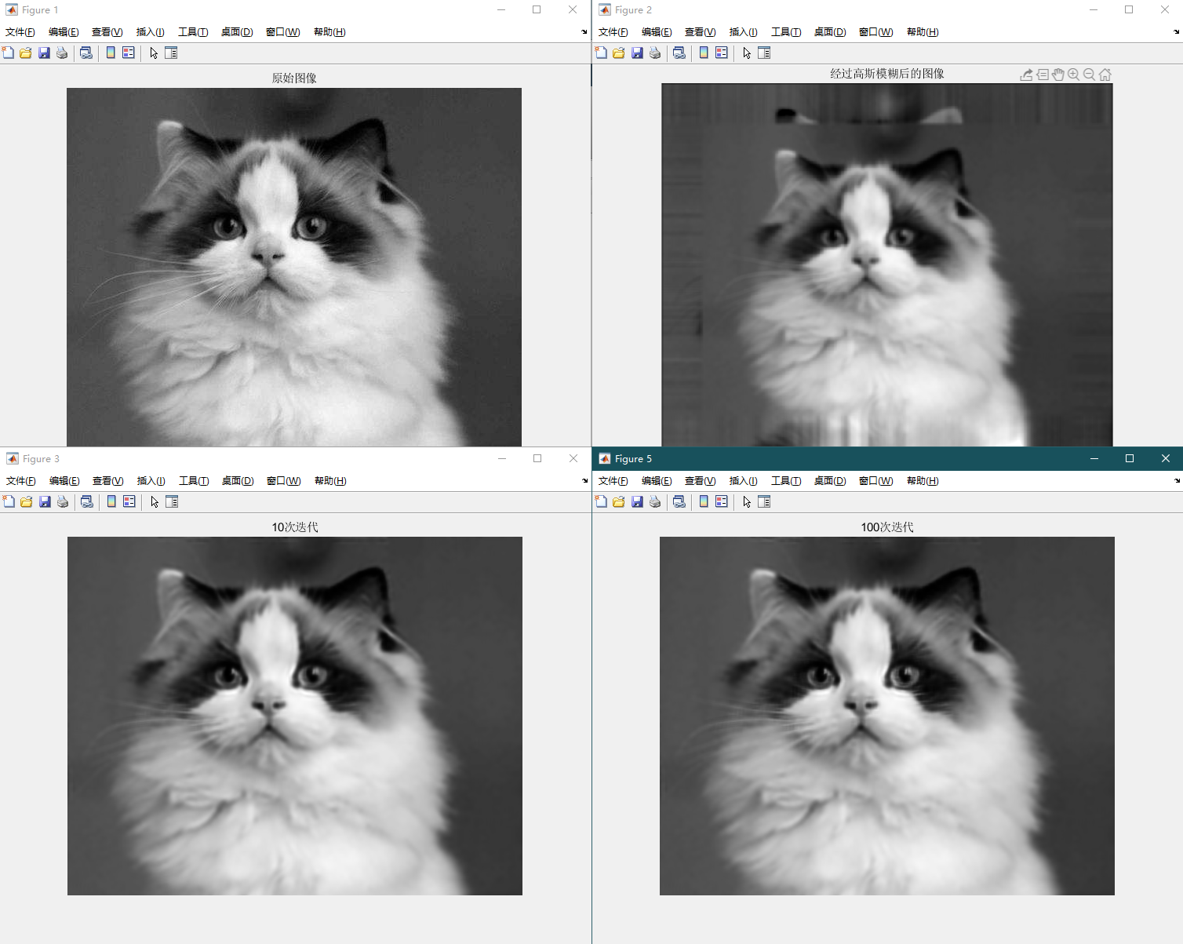
实验2：
单纯使用deconvlucy函数：
改进后算法(处理振铃)：

Slide 11
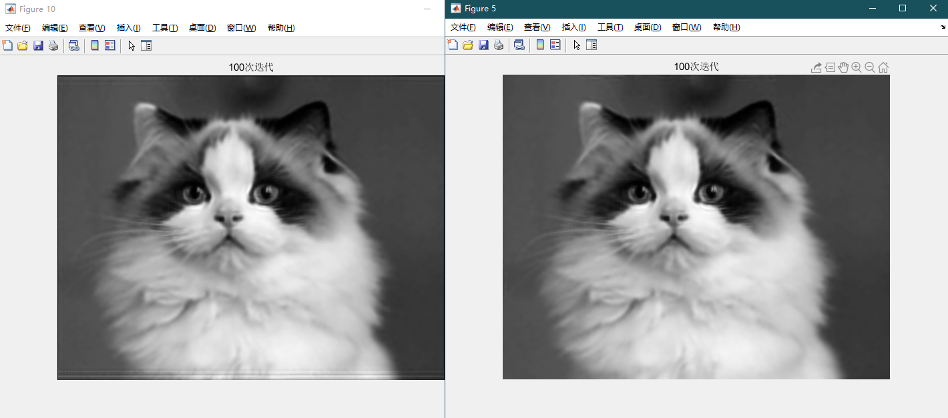
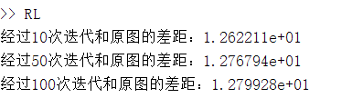
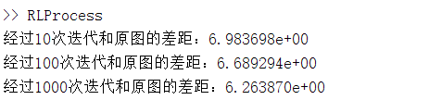
对比：

Slide 12
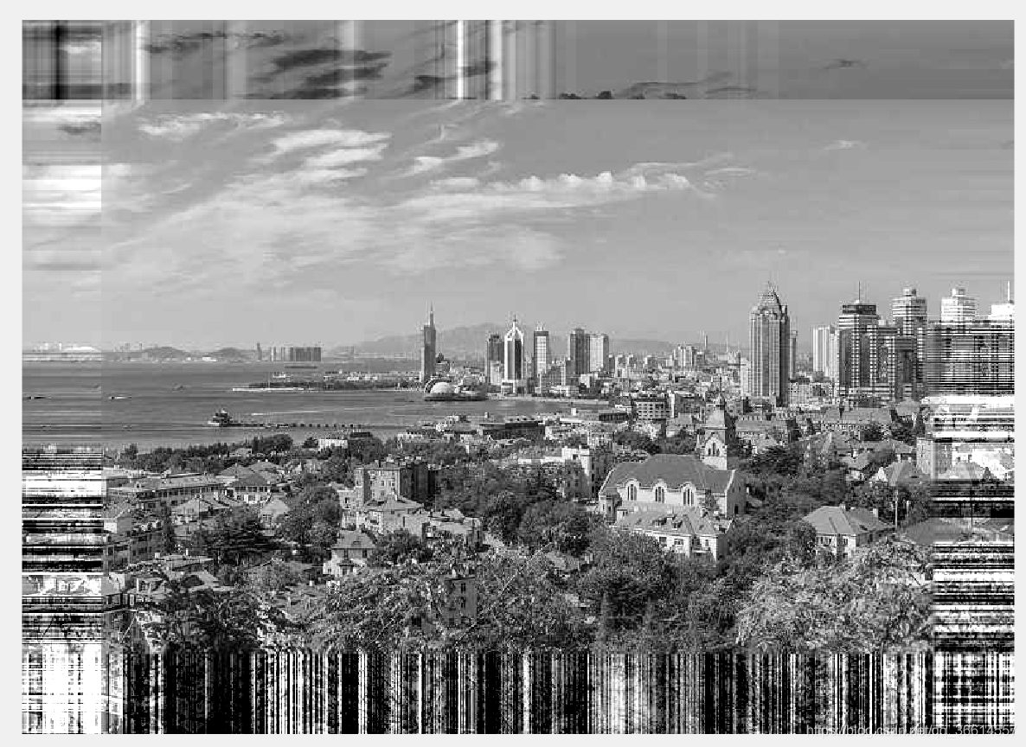
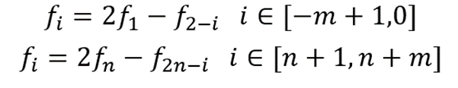
振铃及其抑制：
在图像模糊的过程中，卷积算子（模糊核）不仅仅利用清晰图像视野内的信息，也利用了外部边缘的信息。但是获取的图像只是视野内的图像，视野外界信息缺失，不能用于反卷积来复原图像，这种信息缺失在整个图像中传播导致了振铃效应。
通过估计外部边界信息（假设边缘条件）来减少复原的振铃效应。
振铃效应发生在图像中强度对比强烈的区域和图像边界上。
anti-reflective（抗反射边界）:
[4]M. K. Kaushik, G. C. Chandrakala and R. Abhinay, "Ringing and Blur Artifact Removal in Image Processing Applications," 2018 Second International Conference on Intelligent Computing and Control Systems (ICICCS), Madurai, India, 2018, pp. 260-264, doi: 10.1109/ICCONS.2018.8663218.

Slide 13
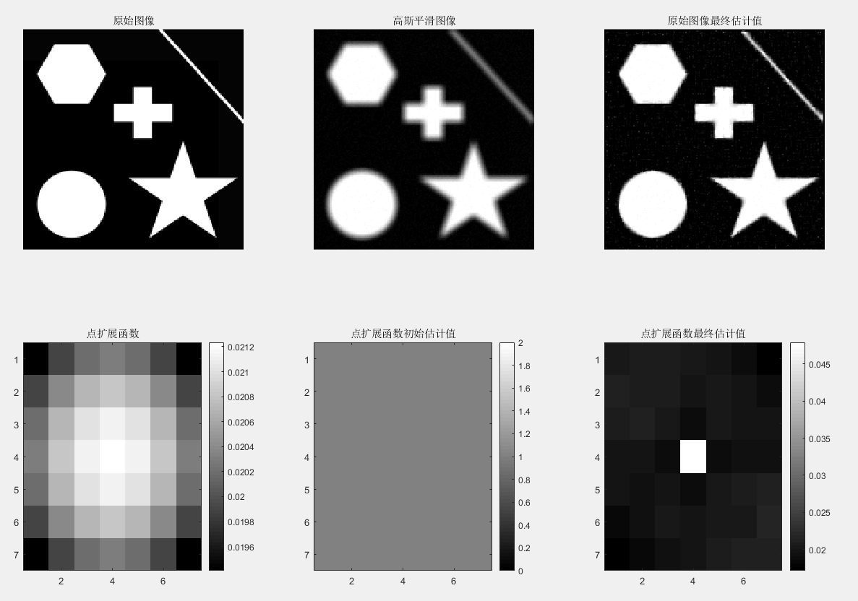

实验3：
盲反卷积：

Slide 14
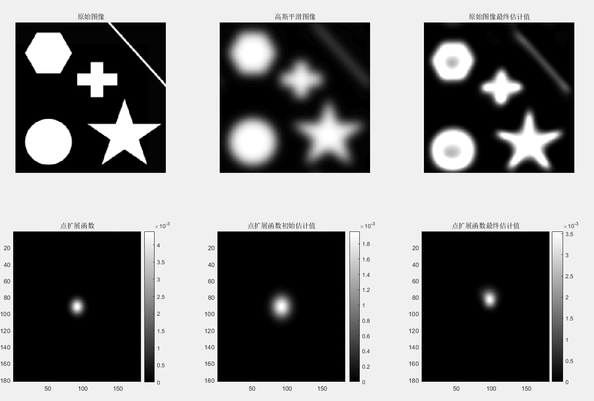

交替最小化盲反：

Slide 15
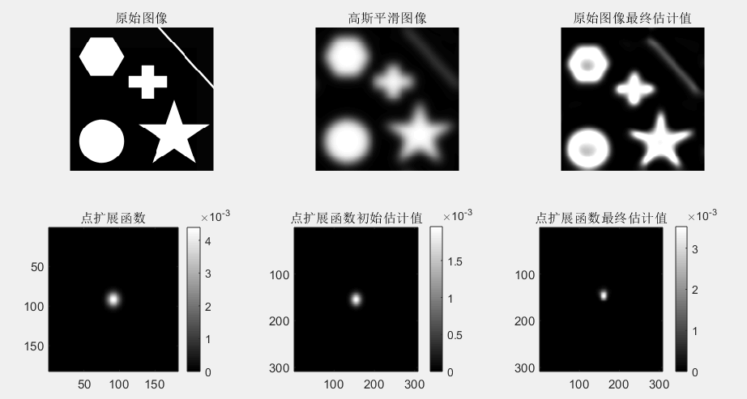

带图像边缘扩展的交替最小化盲反：

Slide 16
参考文献：
[1]William Hadley Richardson, "Bayesian-Based Iterative Method of Image Restoration*,"
J. Opt. Soc. Am. 62, 55-59 (1972)
[2]R. E. Hufnagel and N. R. Stanley, "Modulation Transfer Function Associated with Image
Transmission through Turbulent Media," J. Opt. Soc. Am. 54, 52-61 (1964)
[3]D. A. Fish, A. M. Brinicombe, E. R. Pike, and J. G. Walker, "Blind deconvolution by means
of the Richardson–Lucy algorithm," J. Opt. Soc. Am. A 12, 58-65 (1995)
[4]M. K. Kaushik, G. C. Chandrakala and R. Abhinay, "Ringing and Blur Artifact Removal in
Image Processing Applications," 2018 Second International Conference on Intelligent Computing
and Control Systems (ICICCS), Madurai, India, 2018, pp. 260-264, doi: 10.1109/ICCONS.2018.8663218.

